Slide 1
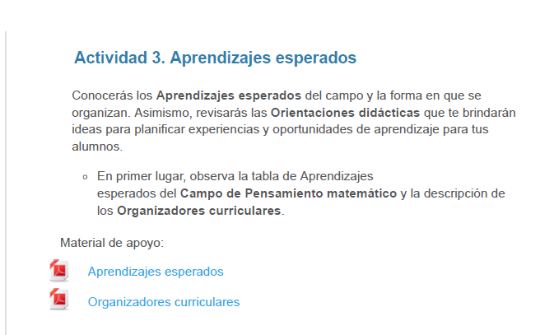

Slide 2
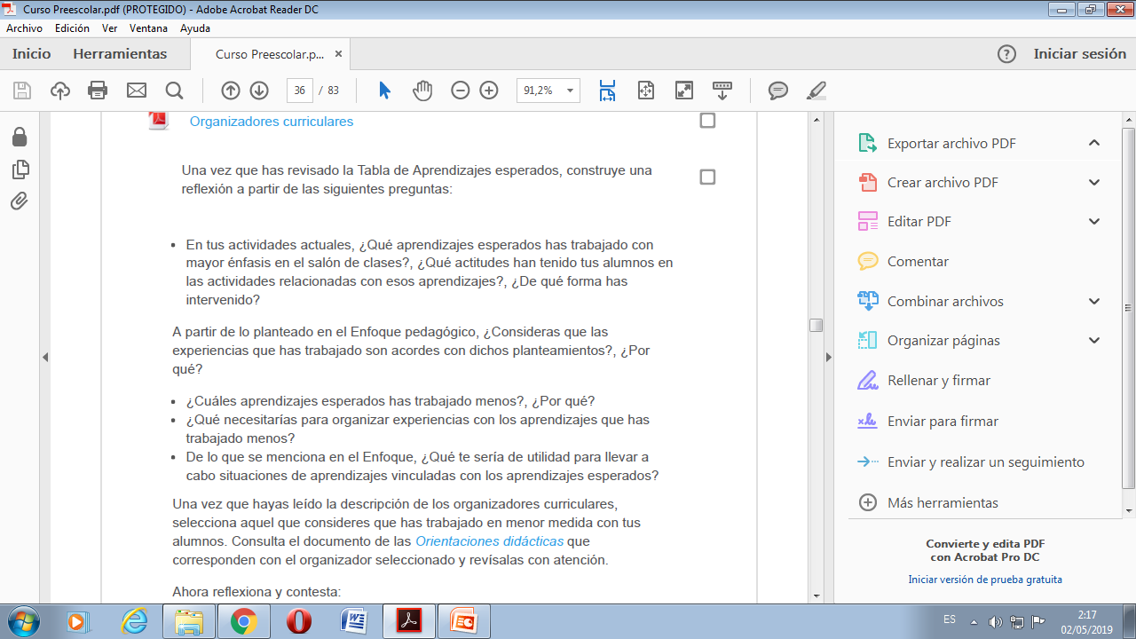

Slide 3
¿Qué aprendizajes esperados has trabajado con mayor énfasis en el salón de clases?
Resuelve problemas a través del conteo y con acciones sobre las colecciones.
Cuenta colecciones no mayores a 20 elementos.
Identifica algunas relaciones de equivalencia entre monedas de $1, $2, $5 y $10 en situaciones reales o ficticias de compra y venta.
Mide objetos o distancias mediante el uso de unidades no convencionales.
¿Qué actitudes han tenido tus alumnos en las actividades relacionadas con esos aprendizajes?
Interesados por las actividades dependiendo del material y de la forma de trabajarlo, yo considero que en las actividades de pensamiento matemático son en las que mas trabajan y muestran sus capacidades.
¿De que forma has intervenido?
Principalmente trato de intervenir con actividades y materiales innovadores y darle el mayor enfoque al aprendizajes que se quiere trabajar. Muestro disposición para apoyar a los alumnos.

Slide 4
¿Consideras que las experiencias que has trabajado son acordes con dichos planteamientos? ¿Por qué?
Si, porque de acuerdo a los aprendizajes que se plantean se llevan a cabo experiencias que permiten a los alumnos poder adquirir dicho aprendizaje, tales como dialogar, resolver, razonar, reflexionar, etc.
¿Cuáles aprendizajes esperados has trabajado menos? ¿Por qué?
Reproduce modelos con formas, figuras y cuerpos geométricos.
Construye configuraciones con formas, figuras y cuerpos geométricos.
Usa unidades no convencionales para medir la capacidad con distintos propósitos.
Porque por parte de la educadora titular se me pide darle énfasis a aprendizajes esperados en relación con el número. Y por otra parte, porque hay aprendizajes que no logro entender en su totalidad.
¿Qué necesitarías para organizar experiencias con los aprendizajes que has trabajado menos?
Entender la finalidad de los aprendizajes que se seleccionen para trabajar y abordarlo de manera adecuada. Darle énfasis a todos los aprendizajes ya que todos son fundamentales para el aprendizaje de cada alumno.
¿Qué te sería de utilidad para llevar a cabo situaciones de aprendizajes vinculadas con los aprendizajes esperados?
La participación e integración de los alumnos, uso adecuado de materiales, darle la finalidad acorde al aprendizaje esperado seleccionado para cada situación.

